Slide 1
Taushetsplikt i tverrfaglig samarbeid.
Førstelektor Liv Altmann &
advokat Kari Paulsrud
Statsforvalteren i Trøndelag
04.12.25.
kl. 09.00-12.00.

Slide 2
TEMA
Tverrfaglig arbeid og taushetspliktens betydning.
Politiske mål og virkemidler for å styrke tverrfaglig arbeid.
Lovgivingen – forvaltningsloven og særlovene. Praktisk bruk av lover.
Den forvaltningsrettslige og den yrkesmessige/profesjonsrettslige taushetsplikten.
Rett til innsyn i egen sak – herunder foreldres rett til innsyn.
Opplysningsretten
  Anonymisering.
  Samtykke.
  Ulike lovgrunnlag som gir rett til utveksling av opplysninger
Opplysningsplikten.
Pauser – 9.45-10.00 og 10.45-11.00

Slide 3


Gode velferdstjenester til barn og unge som er i en vanskelig livssituasjon
Oppsummert kan vi si at dokumenter som adresserer politikken for barn og unge generelt, så vel som dokumenter som angir politikk for de enkelte tjenestefelt, argumenterer for at tjenester som skal støtte barn og unge i sårbare livssituasjoner gjennom oppveksten, må være koordinerte og samordnete for å fungere godt. Vekten legges på forebygging, brede og universelle tiltak, og færrest mulig inngripende og omfattende individsaker. Vi ser også noen forskjeller mellom tjenestene når det gjelder endring av fokus: Politiske føringer rettet mot barneverntjenesten fokuserer i stadig større grad på barn og unges rett til medvirkning; for PP-tjenesten har føringene handlet om at tjenesten bør endre fokus fra et individpatologisk til et systemrettet, inkluderende perspektiv. For helsetjenesten for barn og unge i kommunen har politiske dokumenter pekt på behovet for et bredere og mer omfattende ansvar for forebygging når det gjelder barn og unges helse, inkludert psykisk helse
Hentet fra Fylling, I., & Henriksen, C. (2020, s,). Velferdstjenester for barn og unge i kommunen. Velferdstjenestenes vilkår (s. 42–66). Universitetsforlaget. https://doi.org/10.18261/9788215034713-2020-4

Slide 4
UTGANGSPUNKT
Taushetsplikten er grunnleggende for etablering av og vedlikeholdelse av et tillitsforhold mellom tjenestemottaker og tjenesteytere, og for forholdet tjenesteytere imellom.
Uten utveksling av informasjon eller en for restriktiv praksis er det vanskelig å møte de helhetlige behov på en god måte.
På den annen vil en «fri» deling av informasjon blant annet kunne skade tillitsforholdet man er avhengig av.
Vårt utgangspunkt:
Når ansatte i samarbeid blir usikre på hva de kan dele blir samarbeidet utfordrende.
Det forvanskes ytterligere om man verken er stødig i hva egen, og andres
taushetsplikt innebærer.
Vår medisin:
Alle tjenesteytere trenger inngående kjennskap til egen og andres
taushetsplikt.Det vil potensielt kunne bidra til et bedre samarbeid i arbeidet med utsatte barn, unge og deres familier.

Slide 5

Barn og unge lever ikke sine liv innenfor spesifikke sektorer, men i grenseflatene mellom. De møter på komplekse utfordringer som krever koordinerte, sammensatte og individuelt tilpassede løsninger.
Et fragmentert hjelpeapparat strever med å få en helhetlig forståelse av familiens komplekse livssituasjon og brukeren blir da henvist fra den ene tjeneste til den andre uten at noen tar noe helhetlig ansvar for oppfølgingen (Helsedirektoratet 2019)
Alle tjenesteytere trenger derfor inngående kjennskap til egen og andres taushetsplikt.
Det vil potensielt bidra til et bedre samarbeid i arbeidet med utsatte bar, unge og deres familier.
Notes:
LIV
Spenningsfelt mellom ansvar og ressurser ?
Motstridende forventningerkrysspress mellom egen og samarbeidsparters oppfatning av hvilke oppgaver som skal prioriteres
( eks PPT systemarbeid/ arbeid med individ saker)
Motstridende forventninger ? Forventningsgap?
Love bort andre?
Uklare prosedyrer ?
Har prosedyrene utspring ovenifra eller nedenifra
Skjønnsvurderinger?
Ulike forståelser av roller, ressurser og ansvar?

Slide 6

POLITISKE MÅL OG VIRKEMIDLER.

Slide 7


Statens styringsmidler
Lover
Økonomiske styringsmidler
Pedagogiske styringsmidler
  Faglig retningslinjer.
  Veiledere

Slide 8
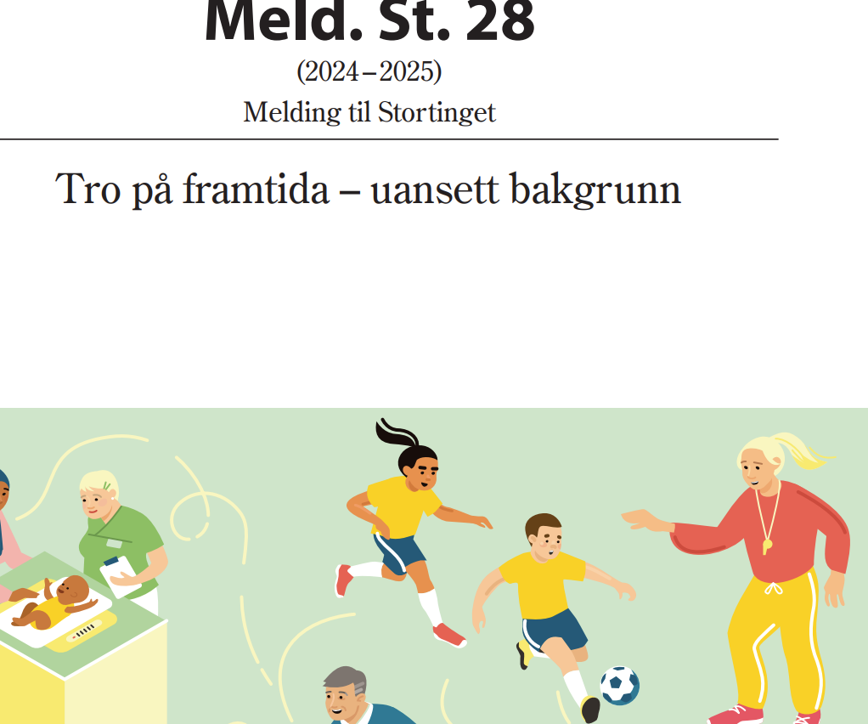
Meld. St. 28 (2024–2025) - regjeringen.no
6.2 Utfordringer i arbeidet for et helhetlig tjenestetilbud
... Det er ikke enkelt å sikre god kommunikasjon og samarbeid mellom aktører som barnehage, barnevern, skole, helsetjeneste, Nav og politi. Det krever tid og ressurser i den enkelte tjenesten, og det fordrer at det er høy grad av tillit og samarbeid mellom familiene og tjenesteyterne. Både kommunale tjenester og andre aktører må dessuten ivareta regelverket knyttet til taushetsplikt og personvern, noe som kan komplisere informasjonsdeling mellom aktørene.
6.4.4 Bedre informasjonsdeling innenfor tverrsektorielle samarbeid
.... En erfaring fra tverretatlig informasjonsdeling er at det ikke nødvendigvis er behov for nye regler, men at utfordringer kan komme av ulik eller manglende forståelse av eksisterende delingshjemler eller av fravær av etablerte samarbeidskanaler. Regjeringen vil følge opp utfordringene med informasjonsdeling, jf. de nevnte utredningene og anmodningsvedtakene. Regjeringen vil sette ned en ekspertgruppe med mandat om å utrede bedre tverretatlig samarbeid og informasjonsdeling ved forebygging av barne- og ungdomskriminalitet, ekstremisme og mishandling i nære relasjoner. ...

Slide 9
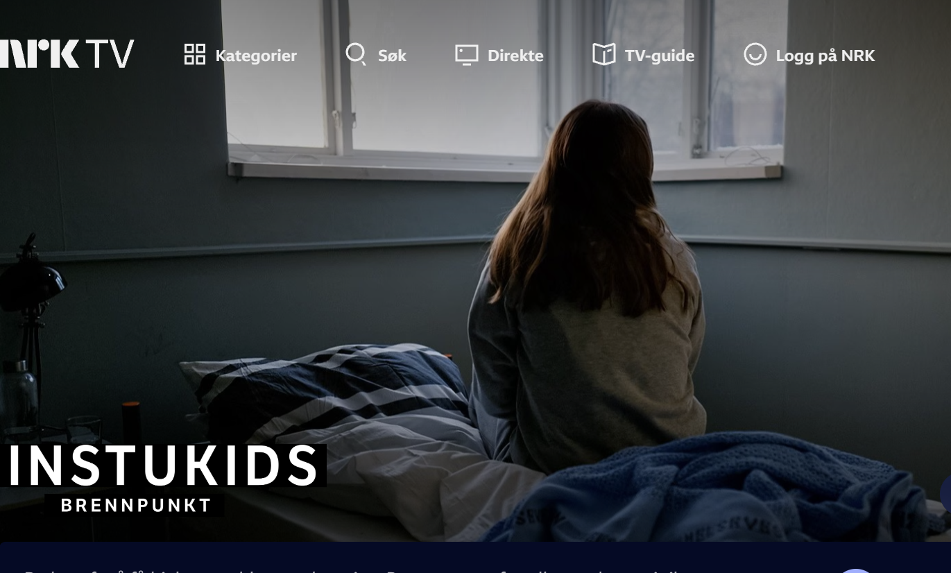
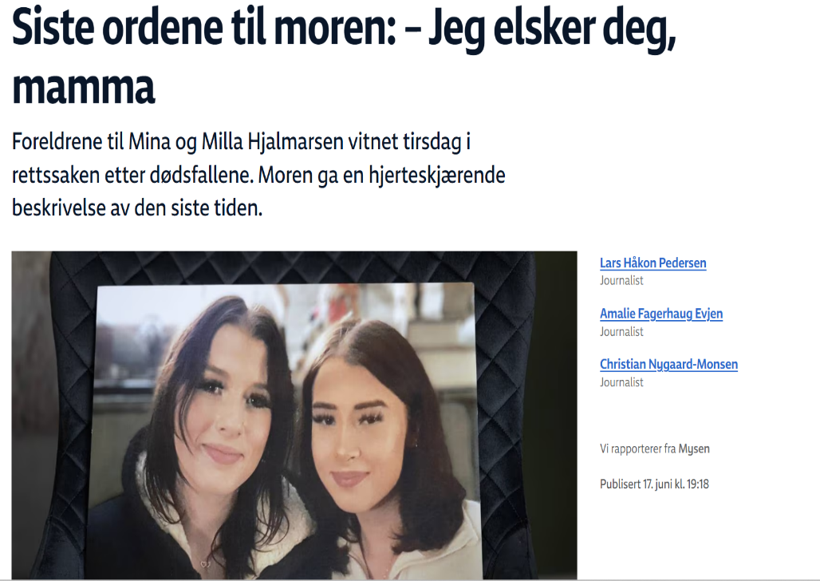
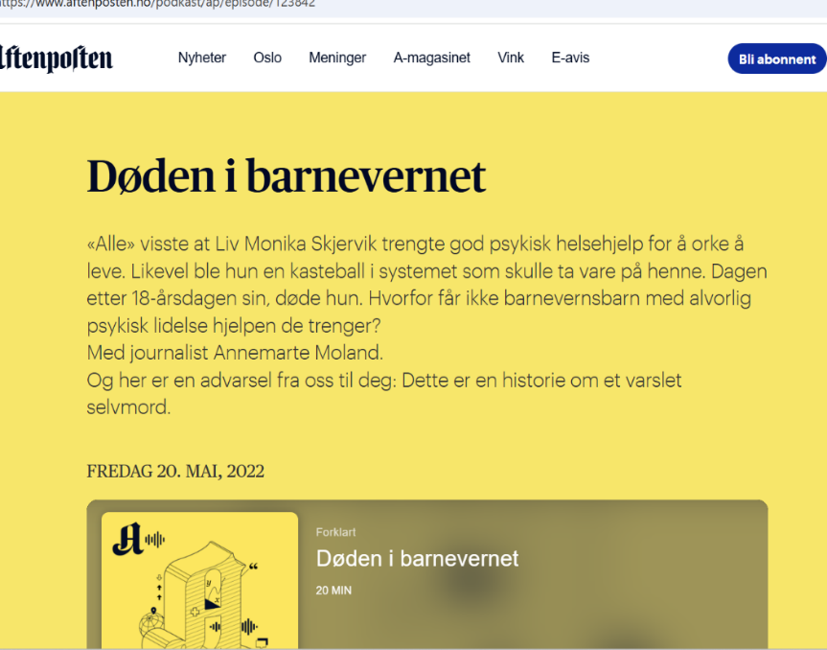
Dødsfall under omsorg av barnevernet: Helsetjenester under tilsyn
Prop. 83 L (2023–2024) Kvalitetsløftet i barnevernet gitt sin tilslutning til at ansvaret for rusbehandling for barn og unge skal overføres fra barnevernet til spesialisthelsetjenesten. Dette innebærer at dagens vilkår i barnevernsloven om at barn kan få opphold i barnevernsinstitusjon på grunnlag av «vedvarende problematisk bruk av rusmidler» skal oppheves. Før vilkåret oppheves, skal det være etablert et faglig forsvarlig tilbud med tilstrekkelig hjemler i spesialisthelsetjenesten. Bufetat skal gradvis rendyrke sitt tilbud for denne målgruppen til omsorg, utviklingsstøtte og beskyttelse, i takt med at spesialisthelsetjenesten øker kvaliteten og kapasiteten i sitt behandlingstilbud. Det tas sikte på at tilbud om rusbehandling i barnevernsinstitusjon skal avvikles innen 2028.

Slide 10
Prop. 100 L (2020–2021)
Endringer i velferdstjenestelovgivningen (samarbeid, samordning og barnekoordinator)
Barnehageloven,
Opplæringsloven
Friskoleloven,
Sosialtjenesteloven,
NAV-loven,
Krisesenterloven,
Familievernkontorloven,
Integreringsloven
Helse- og omsorgstjenesteloven
Spesialisthelsetjenesteloven
Psykisk helsevernloven
Pasient- og brukerrettighetsloven
Tannhelsetjenesteloven.
Barnevernloven,
Lovendringen trådte i kraft 1.august 2022.
Prop. 100 L (2020–2021) - regjeringen.no
Notes:
Meld. St. 25 (2020–2021)
at barn og familier med barn som har behov for sammensatte tjenester, skal oppleve et samfunn som stiller opp, og som gir alle mulighet til personlig utvikling, deltakelse og livsutfoldelse.
Kap 3 Sammenhengende og gode tjenester
Meld. St. 25 (2020–2021) - regjeringen.no

Slide 11
Lovfeste en
plikt
for alle velferdstjenestene til å samarbeide om oppfølgingen
av barn og unge når samarbeid er nødvendig for å gi barnet eller ungdommen et helhetlig og samordnet tjenestetilbud.
Lovfeste en
plikt
for alle velferdstjenestene til å samarbeide med andre
velferdstjenester utover oppfølgingen av konkrete barn eller ungdommer, når det er nødvendig for å ivareta egne eller de andre velferdstjenestenes oppgaver etter lov eller forskrift.
Lovfeste en
plikt
for kommunen til å avklare hvilken velferdstjeneste som skal
samordne tjenestetilbudet der barn og unge mottar tjenester fra flere, og der samarbeid er nødvendig for å gi et helhetlig og samordnet tjenestetilbud.
Innføre en
rett
til barnekoordinator for familier med barn eller som venter
barn med alvorlig sykdom, skade eller nedsatt funksjonsevne, og som vil ha behov for langvarige og sammensatte eller koordinerte helse- og omsorgstjenester og andre velferdstjenester.
Notes:
4.4.1 Taushetsplikten og forholdet til regler om samarbeid
Som omtalt over setter regelverk om taushetsplikt, opplysningsplikt og adgang til å formidle opplysninger, skranker for i hvilke tilfeller opplysninger kan formidles og deles mellom velferdstjenestene. Dette gjelder både ved samarbeid på tvers av tjenesteområder eller nivåer i egen sektor og ved samarbeid på tvers av sektorene. I denne proposisjonen foreslås det ikke endringer i taushetspliktregelverket.

Slide 12

Hvorfor taushetsplikt ?
Hensynet til personlig integritet og personvern
Hensynet til tillitsforholdet mellom den enkelte og det offentlige
Hensynet til tillitsforholdet mellom den enkelte og tjenesteyteren

Slide 13
Hva innebærer det å ha taushetsplikt?
Hindre at uvedkommende får tilgang til opplysninger som er taushetsbelagte ved å unnlate å videreformidle opplysninger og ved aktivt å forhindre tilgang til opplysninger.
Opplysninger mottatt både i arbeidstiden og i fritiden.
Taushetsplikten gjelder også etter at en person har avsluttet tjenesten eller arbeidet

Slide 14

Motstridene hensyn ?
Bidra til økt forståelse for det arbeidet velferdstjenestene utfører på vegne av samfunnet.
NOU 2019: 10 - regjeringen.no
F.eks. Helene sjekker inn (og ut)
https://www.helsedirektoratet.no/rundskriv/bilder-film-og-lydopptak-i-helse-og-omsorgstjenesten
Notes:
Leo og de farlige - NRK TV
Liv.

Slide 15


Taushetspliktens uformelle og formelle betydning og konsekvenser av brudd på taushetsplikten
Brudd på tillitsforhold til bruker og
pårørende.
Brudd på tillitsforhold til kolleger og samarbeidspartnere
Brudd på taushetsplikten er straffbart - straff i form av bøter eller fengsel (Straffeloven § 209)
Arbeidsrettslige konsekvenser. Miste jobben
?
Profesjonsrettslige konsekvenser. Faglig
pålegg/tap av autorisasjon.

Slide 16
TAUSHETSPLIKT, OPPLYSNINGSRETT OG OPPLYSNINGSPLIKT
Taushetsplikt innebærer en plikt til å hindre at uvedkommende får tilgang til personopplysninger som er taushetsbelagte. (unnlate å videreformidle og aktivt forhindre tilgang til .)
Opplysningsrett innebærer at den som sitter med personopplysninger som i utgangspunktet er omfattet av taushetsplikt likevel har rett til å gi opplysningene videre. Den som sitter med opplysningene kan velge mellom å gi opplysningene videre eller la være.
Opplysningsplikt kan både innebære en plikt til å gi personopplysninger på eget initiativ, og en plikt til å gi opplysninger etter pålegg.

Slide 17
Helsepersonells
Kommuner, fylkeskommuner og helseforetaks plikter.
Private tjenesteyteres plikter.
plikter
Pasientens- og brukerens rettigheter

Slide 18

Retten til å få bevart taushet
Pasient- og brukerettighetlovens § 3-6.
Rett til vern mot spredning av opplysninger
Opplysninger om legems- og sykdomsforhold samt andre personlige opplysninger skal behandles i samsvar med gjeldende bestemmelser om taushetsplikt.
Opplysningene skal behandles med varsomhet og respekt for integriteten til den
opplysningene gjelder.
Taushetsplikten faller bort i den utstrekning den som har krav på taushet, samtykker.
Dersom helsepersonell utleverer opplysninger som er undergitt lovbestemt opplysningsplikt, skal den opplysningene gjelder, så langt forholdene tilsier det informeres om at opplysningene er gitt og hvilke opplysninger det dreier seg om.
Notes:
Starter arbeidet med en ny og mer brukervennlig pasient- og brukerrettighetslov
Starter arbeidet med en ny og mer brukervennlig pasient- og brukerrettighetslov - regjeringen.no
Endringer i helsepersonelloven og pasientjournalloven mv. (taushetsplikt og tilgjengeliggjøring av pasientopplysninger)
Prop. 154 L (2024-2025 – ligger til behandling i Stortinget nå.

Slide 19


Plikter for dem som eier og driver tjenestene – kommuner, fylkeskommuner, helseforetak, private aktører
Plikten til forsvarlig organisering av tjenester slik at taushetsplikten kan ivaretas :
  Helse- og omsorgstjenesteloven
§ 4-1 Forsvarlighet
  Spesialisthelsetjenesteloven § 2- 2
  Pasientjournalloven § 22
Forvaltningslovens § 13 c
…..
Dokumenter og annet materiale som inneholder opplysninger undergitt taushetsplikt, skal forvaltningsorganet oppbevare på betryggende måte.

Slide 20
Alle som utfører tjeneste eller arbeid for offentlige forvaltningsorganer.
Ansatte i barnehager – barnehageloven § 44.
Ansatte i skoler.
Forvaltnings-messig taushetsplikt.
Notes:
Prop. 79 L (2024–2025)
Lov om saksbehandlingen i offentlig forvaltning (forvaltningsloven)

Slide 21
Ansatte i barnevernet – barnevernsloven § 13-1.
Ansatte i sosialtjenesten –
sosialtjenesteloven § 44
Ansatte i kommunale helse- og omsorgstjenester og spesialisthelsetjenesten – helse- og omsorgstjenesteloven § 12-1 og spesialisthelsetjenesteloven § 6 som ikke yter helse- og omsorgstjenester..
Taushetspliktsregler
i særlovene som er strengere enn den forvaltningsmessige taushetsplikten.
Notes:
Skjerpet taushetsplikt.

Slide 22
Helsepersonell – helsepersonelloven § 21.
Personell som yter kommunale omsorgstjenester – helse- og omsorgstjenesteloven § 2-1.
Ansatte i familievernet – familievernkontorloven § 5.
Profesjonsbestemt/
yrkesmessig taushetsplikt.

Slide 23
Hovedregel om taushetsplikt for dem som yter helse- og omsorgstjenester – helsepersonellovens § 21
Helsepersonell skal hindre at andre
får adgang eller kjennskap til opplysninger om folks
legems- eller sykdomsforhold
eller andre personlige forhold
som de får vite om i egenskap av å være helsepersonell.
Notes:
Ny:
§ 21 Helsepersonells taushetsplikt
Opplysninger om folks legems- eller sykdomsforhold eller andre personlige forhold helsepersonell får vite om i egenskap av å være helsepersonell, er underlagt taushetsplikt.
Taushetsplikten innebærer at helsepersonell
a. ikke skal tilgjengeliggjøre opplysningene for andre
b. skal hindre at andre får adgang eller kjennskap til opplysningene
c. ikke skal utnytte opplysningene til private formål
d. ikke skal lese, søke etter eller på annen måte tilegne seg, bruke eller besitte taushetsbelagte opplysninger uten at det er begrunnet i helsehjelp eller administrasjon av slik hjelp eller har hjemmel i eller i medhold av lov.
Første og andre ledd gjelder også opplysninger som kan røpe identiteten til personer som tar kontakt med medisinsk nødmeldetjeneste. Dette gjelder likevel ikke når tilgjengeliggjøring av opplysninger om identiteten er nødvendig for å unngå fare for liv eller helse.
Første til tredje ledd gjelder tilsvarende for andre som mottar opplysninger etter §§ 25, 28, 29 a, 29 e og 29 f.

Slide 24
Helsepersonellovens § 21a.
Forbud mot urettmessig tilegnelse av taushetsbelagte opplysninger
Det er forbudt å lese, søke etter eller på annen måte tilegne seg, bruke eller besitte opplysninger som nevnt i § 21 uten at det er begrunnet i helsehjelp til pasienten, administrasjon av slik hjelp eller har særskilt hjemmel i lov eller forskrift.
Notes:
En helsefagarbeider ble oppsagt fra sin stilling fordi hun uten tjenstlig behov hadde gjort seg kjent med dokumenter i journalen til en pasient, noe som innebar en overtredelse av helsepersonelloven § 21 a.
Høyesterett kom som lagmannsretten til at oppsigelsen oppfylte kravene
i arbeidsmiljøloven § 15-7 første ledd. Overtredelsen representerte et alvorlig pliktbrudd, idet det kan ha avgjørende betydning for liv og helse at helsepersonell etterlever § 21 a. At det var et konfliktfylt forhold mellom helsefagarbeideren og pasienten, og at de to utvekslet tekstmeldinger etter at lovbruddet var oppdaget, forsterket tillitsbruddet. At Helsetilsynet ikke hadde gått lenger enn til å gi helsefagarbeideren en advarsel, forhindret ikke arbeidsgiveren i å si henne opp.
Oppsigelsen ble heller ikke ansett som uforholdsmessig. Anken over lagmannsrettens dom ble forkastet. (HR-2021-2389-A)

Slide 25
Forvaltningsloven § 13. (taushetsplikt).
Enhver som utfører tjeneste eller arbeid for et forvaltningsorgan, plikter å hindre at andre får
adgang eller kjennskap til det han i forbindelse med tjenesten eller arbeidet får vite om
1. noens personlige forhold, eller
2. tekniske innretninger og fremgangsmåter samt drifts- eller forretningsforhold som det vil være av konkurransemessig betydning å hemmeligholde av hensyn til den som opplysningen angår.
Som personlige forhold regnes ikke fødested, fødselsdato og personnummer, statsborgerforhold,
sivilstand, yrke, bopel og arbeidssted, med mindre slike opplysninger røper et klientforhold eller
andre forhold som må anses som personlige.
Kongen kan ellers gi nærmere forskrifter om hvilke
opplysninger som skal reknes som personlige, om hvilke organer som kan gi privatpersoner opplysninger som nevnt i punktumet foran og opplysninger om den enkeltes personlige status for øvrig, samt om vilkårene for å gi slike opplysninger.
Taushetsplikten gjelder også etter at vedkommende har avsluttet tjenesten eller arbeidet. Han kan heller ikke utnytte opplysninger som nevnt i denne paragraf i egen virksomhet eller i tjeneste eller arbeid for andre.

Slide 26

Eksempler på taushetsbelagte
opplysninger
fra skole
elevers personlighet og følelsesliv, om oppførsel, bruk av rusmidler, om skolefravær, vurderinger, karakterer eller innsats på skolen og om religiøs eller
politisk oppfatning og så videre.
Taushetsplikten gjelder opplysninger om familien til en elev, for eksempel økonomiske forhold (f.eks. at de er trygdemottakere) eller at familien får
oppfølging av barneverntjenesten.
Taushetsplikten som utfordring for samarbeid i skolen (utdanningsnytt.no)

Slide 27

Barnevernsloven § 13-1
Taushetsplikt og adgang til å gi opplysninger
Enhver som utfører tjeneste eller arbeid etter denne loven, har taushetsplikt etter forvaltningsloven
§§ 13 til 13 e.
Taushetsplikten omfatter også opplysninger om fødested, fødselsdato, personnummer, statsborgerforhold, sivilstand, yrke, bopel og arbeidssted. Opplysning om oppholdssted kan likevel gis når det er klart at det ikke vil skade tilliten til barnevernet å gi slik opplysning.

Slide 28
Oppsummering –
tre varianter - hvilke opplysninger taushetsplikten gjelder.
Helsepersonell (tilsvarende familievernet):
Legems- eller sykdomsforhold og andre personlige opplysninger.
Barnehage og skole:
1. noens personlige forhold… Som personlige forhold regnes ikke fødested, fødselsdato og personnummer, statsborgerforhold, sivilstand, yrke, bopel og arbeidssted, med mindre slike opplysninger røper et klientforhold eller andre forhold som må anses som personlige.
Barnevern (tilsvarende sosial-, helse- og omsorg- og spesialisthelsetjeneste):
Taushetsplikten omfatter også opplysninger om fødested, fødselsdato, personnummer, statsborgerforhold, sivilstand, yrke, bopel og arbeidssted. Opplysning om oppholdssted kan likevel gis når det er klart at det ikke vil skade tilliten til barnevernet å gi slik opplysning.

Slide 29


Retten til å gi taushetsbelagte opplysninger videre

Slide 30

RETT TIL OPPLYSNINGER I EGEN SAK
En forutsetning for brukermedvirkning .
En forutsetning for å kunne gi et gyldig samtykke til å motta tjenester.
Mulighet til å kontrollere og derved også korrigere den informasjonen som er tjenesteyterne har.
Transparens er både tillitsvekkende og tillitsbyggende

Slide 31
Pasient- og brukerrettighetsloven
§ 3-2 Pasientens og brukerens rett til informasjon
Pasienten skal ha den informasjon som er nødvendig for å få innsikt i sin helsetilstand og innholdet i helsehjelpen.
Pasienten skal også informeres om mulige risikoer og
bivirkninger.
………
Brukere skal ha den informasjon som er nødvendig for å få tilstrekkelig innsikt i tjenestetilbudet og for å kunne ivareta sine rettigheter.
Notes:
Tilsvarende – rett til innsyn i journal § 5-2
Informasjon kan unnlates dersom det er påtrengende nødvendig for å hindre fare for liv eller alvorlig helseskade for pasienten selv. Informasjon kan også unnlates dersom det er klart utilrådelig av hensyn til personer som står pasienten nær, å gi slik informasjon. Ankeutvalgets beslutning: HR-2025-1774-U
Anke over: LF-2025-2597
Saken gjelder krav om innsyn i navn på helsepersonell som har skrevet et journalnotat. Av journalnotatet fremgår helsepersonellets initialer, ikke vedkommendes fulle navn. Lagmannsrettens flertall kom til at innsynskravet var imøtekommet fullt ut i og med de private parter hadde fått innsyn i journalen slik den forelå. Mindretallet fant at innsynsretten også omfattet fullt navn på helsepersonellet.
Anke er fremmet til behandling i Høyesterett.

Slide 32
Pasient- og brukerrettighetsloven § 3-4.
Informasjon når pasienten eller brukeren er under 18 år
Er pasienten eller brukeren under 16 år, skal både pasienten eller brukeren og foreldrene eller andre som har foreldreansvaret informeres.
Er pasienten eller brukeren mellom 12 og 16 år, skal informasjon ikke gis til foreldrene eller andre som har foreldreansvaret når pasienten eller brukeren av grunner som bør respekteres, ikke ønsker dette.
Uavhengig av pasientens eller brukerens alder, skal informasjon ikke gis til foreldrene eller andre som har foreldreansvaret, dersom tungtveiende hensyn til pasienten eller brukeren taler mot det.
Informasjon som er nødvendig for å oppfylle foreldreansvaret, skal likevel gis til foreldrene eller andre som har foreldreansvaret, når pasienten eller brukeren er under 18 år. Pasienten eller brukeren skal orienteres om at informasjonen gis.
Dersom det kan bli aktuelt å unnta informasjon fra foreldrene eller andre som har foreldreansvaret etter andre eller tredje ledd, skal pasienten eller brukeren så tidlig som mulig orienteres om retten til informasjon for foreldrene eller andre som har foreldreansvaret og unntakene fra denne retten.
Har barnevernstjenesten overtatt omsorgen for en pasient eller bruker under 18 år etter barnevernsloven § 4-2 eller 5-1, gjelder første til femte ledd tilsvarende for barnevernstjenesten

Slide 33

Pabrl § 3-4
Rett til informasjon når pasienten er mindreårig
Hovedregel
Er pasienten eller brukeren under 16 år, skal både pasienten eller brukeren og foreldrene eller andre som har foreldreansvaret informeres
Notes:
Barnelov § 35.Foreldreansvaret når foreldra ikkje er gifte Foreldre som ikkje er gifte, har foreldreansvaret saman for sams barn. Dersom foreldra ikkje bur saman, og mora ønskjer foreldreansvaret aleine, kan ho gje melding til folkeregistermyndigheita innan eitt år frå farskapen vart fastsett. Tilsvarande gjeld der faren ikkje ønskjer sams foreldreansvar. Når ein av foreldra har gjeve slik melding, får mora foreldreansvaret aleine

Slide 34
Rett til informasjon om barn – unntak 1
Pbrl § 3-4 første ledd
Er pasienten eller brukeren mellom mellom 12 og 16 år skal opplysninger ikke gis til foreldrene når pasienten av grunner som
bør respekteres, ikke ønsker dette.

Slide 35
Grunner som bør respekteres ?
….. Det kan være flere årsaker til at foreldrene ikke bør informeres om barnets kontakt med helsetjenesten, både rent personlige (for eksempel mishandlingssaker) og ulike overbevisningsgrunner.
Et viktig hensyn bak bestemmelsen er å sikre at barn og unge oppsøker helsetjenesten, for eksempel helsesøster på skolen, når de har behov for det uten frykt for at foreldrene skal kobles inn. Dette kan være særlig aktuelt der det er et motsetningsforhold mellom barnet og foreldrene, eller der barnet har grunn til å frykte sterke represalier eller fordømmelse dersom foreldrene blir kjent med at barnet har vært i kontakt med helsetjenesten for eksempel for å få prevensjon eller behandling for kjønnssykdommer. Eksempler på grunner som bør respekteres kan være prevensjonsveiledning, råd om svangerskapsavbrudd eller lettere psykiske problemer på grunn av mobbing.

Slide 36
«Mer alvorlige psykiske lidelser kan ikke helsepersonell unnlate å informere foreldrene eller andre med foreldreansvaret om. Dette gjelder særlig ved fare for selvskading eller redusert
utvikling, omgang med ulovlige rusmidler eller større fysiske skader på grunn av kriminelle handlinger. Det kan være grunn til å journalføre at slik informasjon er gitt.»
Helsedirektoratet (2015). Pasient- og brukerrettighetsloven med kommentarer [nettdokument]. Oslo: Helsedirektoratet (siste faglige endring 06. august 2024, lest 16. november 2024). Tilgjengelig fra https://www.helsedirektoratet.no/rundskriv/pasient-og- brukerrettighetsloven-med-kommentarer

Slide 37
Rett til informasjon om barn – unntak 2
Pbrl § 3-4 tredje ledd
Uavhengig av pasientens eller brukerens alder, skal informasjon ikke gis til foreldrene eller andre som har foreldreansvaret, dersom tungtveiende hensyn til pasienten eller brukeren taler mot det.

Slide 38

For at det skal foreligge tungtveiende hensyn, må pasienten eller brukeren være i, eller antas å være i, en situasjon som er alvorlig, eller som blir oppfattet som alvorlig av pasienten eller brukeren. Dette kan for eksempel være en alvorlig omsorgssviktsituasjon eller annen situasjon med alvorlig uro eller belastning, for eksempel knyttet til kjønnsidentitet, seksualitet eller psykososiale forhold.
…
Den som sitter på informasjon om en alvorlig situasjon for et barn kan imidlertid ikke la være å gjøre noe mer i saken.
Rett til medvirkning og informasjon - Helsedirektoratet

Slide 39
Rett til informasjon om barn – unntak 3
Pbrl § 3-4 tredje ledd
Informasjon som er nødvendig for å oppfylle foreldreansvaret, skal likevel gis foreldre når pasienten er under 18 år.
Unntak fra hovedregel om taushetsplikt ovenfor pårørende til pasienter over 16 år

Slide 40
Det er viktig å sikre at foreldrene eller andre som har foreldreansvaret får den nødvendige informasjon slik at de settes i stand til å oppfylle foreldreansvaret. Noe annet kan føre til at foreldrene fratas omsorgsansvaret for barna sine.
Informasjon som er nødvendig for å oppfylle foreldreansvaret, er avgrenset til informasjon som er nødvendig for at foreldre eller andre som har foreldreansvaret skal kunne sikre foreldreomsorgen. Forhold som kan omfattes av unntaket kan for eksempel være opplysninger om selvmordsfare, hvor pasienten befinner seg og innleggelse på sykehus på grunn av livstruende tilstander. Det må vurderes konkret hvilken informasjon som i så fall skal gis, men informasjonsplikten vil normalt ikke omfatte en full redegjørelse for den generelle helsetilstanden, hvilke undersøkelser som er foretatt mv.
Helsedirektoratet (2015). Pasient- og brukerrettighetsloven med kommentarer [nettdokument]. Oslo: Helsedirektoratet (siste faglige endring 06. august 2024, lest 16. november 2024). Tilgjengelig fra https://www.helsedirektoratet.no/rundskriv/pasient- og-brukerrettighetsloven-med-kommentarer

Slide 41

Anne er 16 år og plassert i en barneverninstitusjon etter omsorgsovertagelse. En kveld
kommer hun ikke tilbake til institusjonen som avtalt. De andre ungdommene forteller at hun har ruset seg, og stjålet en bil. De ansatte blir bekymret og kontakter sykehuset for å spørre om hun er innlagt. De får til svar at opplysninger om pasienter over 16 år er omfattet av taushetsplikten, og at de derfor ikke kan svare. Det viser seg senere at Anne var på sykehusets akuttmottak med skrubbsår og brukket arm. Bruddet var så komplisert at hun måtte opereres dagen etter.
( Altmann& Paulsrud 2023, s.55)

Slide 42
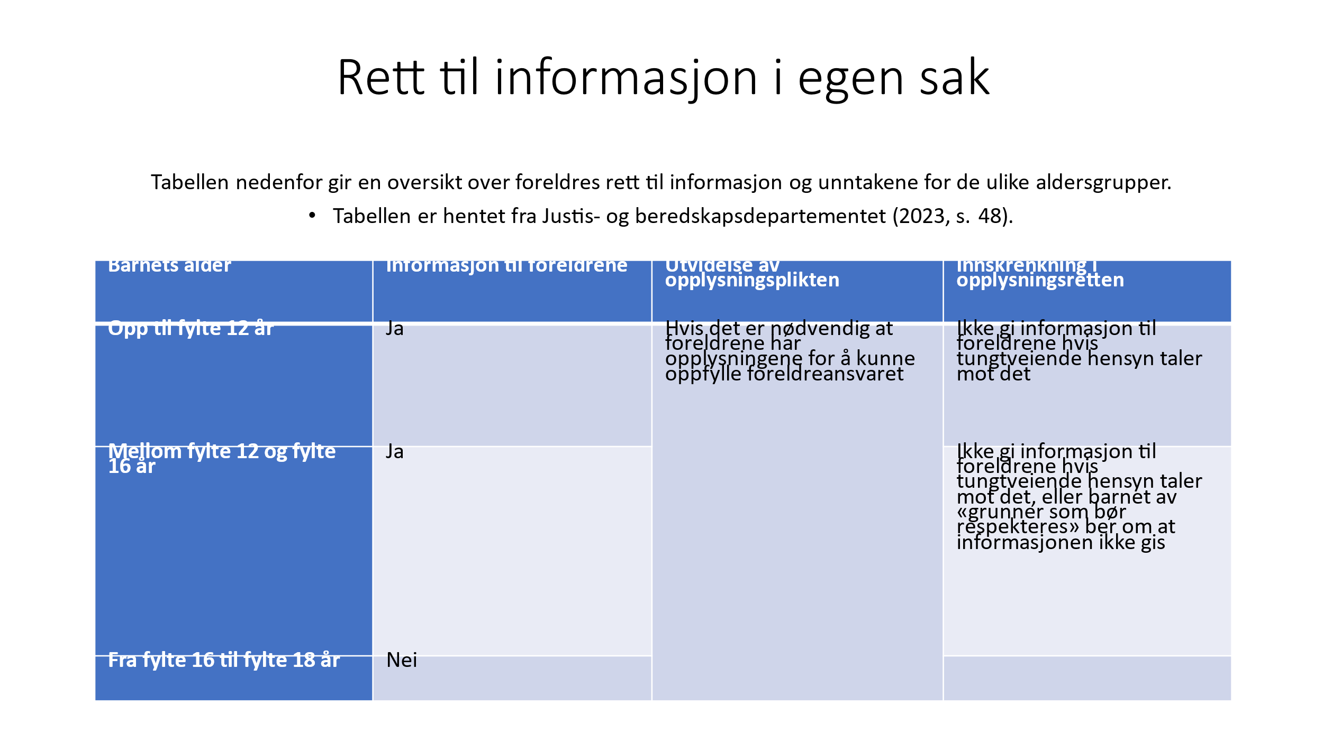

Slide 43
NÅR BARNET ER PART -
REGLER OM PARTSINNSYN
Forvaltningslovens § 18.
…. Dersom en mindreårig er part i saken og blir representert av verge, gjelder dette også den mindreårige selv. … En mindreårig under 15 år skal ikke gjøres kjent med opplysninger som er underlagt lovbestemt taushetsplikt.
Pasient – og brukerrettighetsloven § 6-5.
Et barn kan opptre som part i en sak og gjøre partsrettigheter gjeldende dersom det har fylt 12 år og forstår hva saken gjelder.
I en sak som gjelder tiltak overfor rusmiddelavhengige under 18 år, jf. helse- og omsorgstjenesteloven kapittel 10, skal barnet alltid regnes som part.
Barnevernloven § 12-3 Barns partsrettigheter
Barn som har fylt 15 år, er part i saken. I saker som gjelder tiltak for barn med atferdsvansker eller tiltak for barn som er utsatt for menneskehandel, er barnet alltid part. For å gjøre partsrettigheter gjeldende må barnet forstå hva saken gjelder.
Barneverns- og helsenemnda kan innvilge et barn under 15 år partsrettigheter
dersom hensynet til barnet tilsier det.

Slide 44

Opplæringsloven§ 24-5
Sjølvråderett for dei som har fylt 15 år
Dei som har fylt 15 år, tar sjølve stilling til spørsmål knytte til opplæringa, mellom anna samtykke til individuelt tilrettelagt opplæring, melding om fritak frå aktivitetar i opplæringa på grunn av livssyn og søknad om inntak til den vidaregåande opplæringa.
PVN-2014-05 Innsynsrett for foreldre i skolens aktivitetslogg uten barnets medvirkning | Personvernnemnda
Notes:
Kari

Slide 45
Anonymisering

Slide 46
Hpl. § 23. Begrensninger i taushetsplikten
…………..
3. at opplysninger gis videre når behovet for beskyttelse må anses ivaretatt ved at individualiserende kjennetegn er utelatt,
Fvl § 13 a. (begrensninger i taushetsplikten når det ikke er behov for beskyttelse).
…
2. at opplysningene brukes når behovet for beskyttelse må anses varetatt ved at de gis i statistisk form eller ved at individualiserende kjennetegn utelates på annen måte…
Notes:
NY:
§ 27 Tilgjengeliggjøring av opplysninger til helsepersonell uten behandlerrelasjon
Taushetsplikt er ikke til hinder for at opplysninger gjøres tilgjengelige for
a. helsepersonell i helsefaglige arbeidsfellesskap, når formålet er å støtte helsepersonellet i å treffe beslutninger om helsehjelp, å sikre forsvarlig opplæring av helsepersonell eller å gjennomføre helsehjelp
b. helsepersonell som har autorisasjon eller lisens etter §§ 48 eller 49, når formålet er ytelse av helsehjelp til en annen pasient enn den som opplysningene gjelder.
Opplysninger som tilgjengeliggjøres etter første ledd skal være relevante og nødvendige for formålet. Opplysningene skal så langt det er mulig, gjøres tilgjengelige uten at pasientens navn eller fødselsnummer fremgår.
Departementet kan gi forskri

Slide 47


ANONYME DRØFTINGER HVOR «ANONYME»?
I et drøftingsmøte identifiserer den barnevernansatte barnet som presenteres i drøftingen. Drøftingen gjelder et barn i en familie som barnevernet allerede er kjent med. Dilemma: Den barnevernansatte kan ikke tilkjennegi at hun vet hvem det er snakk om uten å bryte taushetsplikten. Når den
barnevernansatte kommer tilbake til barneverntjenesten oppstår et nytt dilemma. Skal opplysningene som har framkommet på møtet om barnet eller familien deles med det teamet som jobber med saken i barnevernet?
(Altmann & Paulsrud 2023, s. 90)

Slide 48

Samtykke

Slide 49
Hpl. § 22. Samtykke til å gi informasjon
Taushetsplikt etter § 21 er ikke til hinder for at opplysninger gjøres kjent for den opplysningene direkte gjelder, eller for andre i den utstrekning den som har krav på taushet samtykker…..
Fvl § 13 a. (begrensninger i taushetsplikten når det ikke er behov for beskyttelse).
…
1. at opplysninger gjøres kjent for dem som de direkte gjelder, eller for andre i den utstrekning de som har krav på taushet samtykker,
Notes:
NY:
§ 22 Bortfall av taushetsplikt ved samtykke m.m.
Taushetsplikt er ikke til hinder for at opplysninger gjøres tilgjengelige for den som opplysningene direkte gjelder, eller for andre i den utstrekning den som har krav på taushet samtykker.
For personer under 16 år gjelder reglene i pasient- og brukerrettighetsloven § 4-4 tilsvarende for samtykke etter første ledd. For personer over 16 år som mangler beslutningskompetanse, jf. pasient- og brukerrettighetsloven § 4-3 andre ledd, kan nærmeste pårørende gi samtykke etter første ledd.
Et forsikringsselskap skal ikke få opplysninger som den opplysningene direkte gjelder, kan nektes innsyn i etter pasient- og brukerrettighetsloven § 5-1 andre ledd.

Slide 50

Samtykke
frivillig
spesifikt
informert
utvetydig
gitt gjennom en aktiv handling
dokumenterbart
mulig å trekke tilbake like lett som det ble gitt
(Datatilsynet, 2019)
Notes:
At tjenesteytere gis tillatelse til å dele informasjon vil kunne oppleves som en gevinst for tjenestemottaker ved at informasjon ikke må gjentas og gjentas. Det vil kunne bidra til helhetlige løsninger.
Et samtykke innebærer ikke en rett til fri flyt av informasjon ( ingen «blancosjekk»)
Alle har ikke rett til ( og behov for ) å dele alt
«Nice to know er ikke need to know»
Krav til et gyldig samtykke:
Rettslig grunnlag – samtykke fra den opplysningene gjelder eller noen som representerer denne – helsepersonelloven § 22 – forvaltningsloven § 13 a nr. 1.

Slide 51
Case
En barnehagelærer forteller at et barn har en spesiell gange og klager over smerter i beina under lengre turer. Du vet at barnet har leddgikt og at det dermed kan oppleve smerter og ubehag ved lengre turer. Det foreligger et samtykkeskjema, men det er ikke skrevet noe under beskrivelse:
Jeg tillater at følgende informasjon gis og deles:
Dette gjelder informasjon om f.eks. helse, sosiale og økonomiske forhold, familie, skole og/eller arbeid eller annen aktuell informasjon. Gi en beskrivelse her:
Kan helsesykepleier fortelle barnehagelæreren om barnets
diagnose?

Slide 52

En elev har en relativt sett godt regulert epilepsi. I løpet av en skoledag har eleven mange, men små bortfall (absencer) på under ti sekunder med fjernhet og manglende kontakt. Foreldrene har samtykket til at fastlegen kan dele nødvendige helseopplysninger med de ansatte i skolen for å kunne gi eleven et forsvarlig skoletilbud.
Skal fastlegen dele disse opplysningene?

Slide 53
BEHOV FOR UTVEKSLING AV OPPLYSNINGER MED ANDRE TJENESTEYTERE
•
INNHENTE
opplysninger for forsvarlige tjenester og forsvarlig saksbehandling fra andre tjenesteytere i egen tjeneste.
opplysninger for forsvarlige tjenester og forsvarlig saksbehandling fra
tjenesteytere i andre tjenester.
•
DELE
opplysninger i egen tjeneste for likebehandling og samarbeid for å sikre forsvarlige tjenester.
opplysninger med andre tjenester og samarbeid for å sikre forsvarlige tjenester.

Slide 54

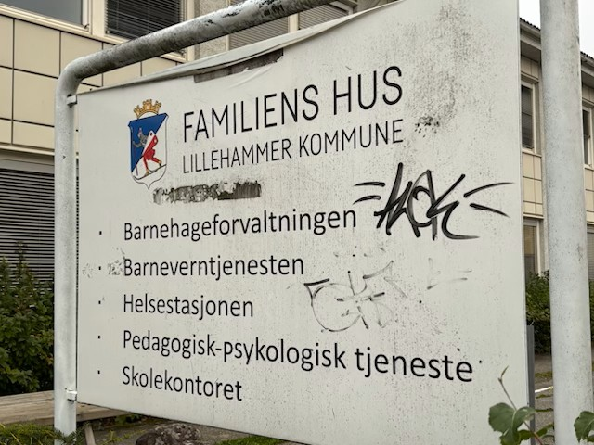
Hva er en «tjeneste» , et «organ», en «etat»?
Sosiale tjenester og barnevern | Bærum kommune (baerum.kommune.no)
Notes:
OBS – ny forvaltningslov
....... Det som opptrer utad som en enhet når en avgjørelse forberedes og treffes, skal vanligvis anses som ett organ. Departementet viser til den nærmere redegjørelsen i punkt 5.4.2. ........Begrepet «etat» er ikke legaldefinert, men blir ordinært brukt som en samlebetegnelse på ulike tilknyttede organer innen samme gren av forvaltningen, som Skatteetaten og NAV (Arbeids- og velferdsforvaltningen).

Slide 55
DELING AV HELSEOPPLYSNINGER
Helsepersonelloven § 25. Opplysninger til samarbeidende personell
Med mindre pasienten motsetter seg det, kan taushetsbelagte opplysninger gis til samarbeidende personell når dette er nødvendig for å kunne gi forsvarlig helsehjelp. For elektronisk tilgang til helseopplysninger på tvers av virksomheter gjelder helseregisterloven § 13 tredje og fjerde ledd.
……
Med mindre pasienten motsetter seg det, kan taushetsbelagte opplysninger gis til samarbeidende personell når dette er nødvendig for å ivareta behovene til pasientens barn, jf. helsepersonelloven § 10 a.
Helsepersonelloven § 25 a. Opplysninger i helsefaglige arbeidsfelleskap
Helsepersonell kan dele taushetsbelagte opplysninger i helsefaglige arbeidsfellesskap. Formålet skal være å støtte helsepersonell i å treffe beslutninger om helsehjelp til en pasient, å sikre forsvarlig opplæring av helsepersonell, eller å gjennomføre helsehjelp i virksomheten. Pasienten kan motsette seg slik deling av opplysninger.
Det kan ikke gjøres oppslag i journaler på grunnlag av først ledd.
Notes:
NY:
§ 25 Tilgjengeliggjøring av opplysninger til helsehjelp
Taushetsplikt er ikke til hinder for at opplysninger om en pasient gjøres tilgjengelige for helsepersonell eller annet samarbeidende personell, når opplysningene er relevante og nødvendige for å yte helsehjelp til pasienten.
Opplysningene kan gjøres tilgjengelige av virksomheten med ansvar for opplysningene eller av det helsepersonellet som har dokumentert opplysningene etter § 39. Dette kan blant annet skje ved direkte tilgang mellom virksomheter.
Personellet som skal bruke opplysningene, har ansvar for å vurdere om opplysningene er relevante og nødvendige.
Departementet kan gi forskrift om tilgjengeliggjøring av opplysninger til helsehjelp og adgangen til å motsette seg slik tilgjengeliggjøring.

Slide 56
Eksempel
Foreldrene til et barnehagebarn ble henvist til psykolog for å snakke om det å leve med et barn med kronisk sykdom. Foreldrene ga tillatelse til at psykologen kunne hente inn informasjon fra kommunehelsetjenesten. Psykologen kontaktet også barnehagen. I telefonsamtale med barnehagens daglige leder ga psykologen bl.a. opplysning om at det var vanskelig å formidle til foreldrene at noe av det barnet gjør var normalt, at pasientjournalen ikke viste at barnet var sykt og at psykologen lurte på om foreldrene fremstilte barnet som sykere enn det var.
Brudd på taushetsplikt i kontakt med barnehage – advarsel til psykolog | Helsetilsynet
Notes:
Lover må tolkes - fra Helsetilsynets lovfortolkning og vurdering:
Det følger av helsepersonelloven § 21 at du som helsepersonell skal hindre at andre får kjennskap til opplysninger om folks legems- eller sykdomsforhold. Opplysninger om fravær av sykdom regnes å være omfattet av helsepersonells taushetsplikt etter § 21 –
I Helsedirektoratets rundskriv IS-2012-8 går det frem at: «En opplysning om at noen som anføres å være syk, likevel skal være frisk, må åpenbart anses som en opplysning om
personens «helsesituasjon».»…
……. kan det kanskje diskuteres om opplysningene om foreldrene i referatet fra barnehagen kan anses som opplysninger om «legems- eller sykdomsforhold», jf. helsepersonelloven § 21, men så lenge opplysningene stammer fra vurderinger fra en psykologkonsultasjon, som er delvis nedtegnet i journalen, taler mye for at opplysningene uansett bør anses som taushetsbelagte fordi de gjelder «personlige forhold».

Slide 57
Forvaltningsloven § 13 b første ledd nr. 2
…. at opplysningene brukes for å oppnå det formål de er gitt eller innhentet for, bl.a. kan brukes i forbindelse med saksforberedelse, avgjørelse, gjennomføring av avgjørelsen, oppfølging og kontroll.
Formålet med bestemmelsen er å sørge for at den som arbeider med en sak, kan henvende seg til andre både i egen tjeneste og andre tjenester for å innhente opplysninger som er nødvendig for å sikre en forsvarlig saksbehandling.

Slide 58

Peder har droppet ut av videregående skole. Han har takket ja
til oppfølgning fra NAV. Saksbehandleren i NAV kontakter rådgiveren i PPT, som har fulgt Peder tett gjennom
skolegangen. Formålet er å innhente
informasjon om Peder
for å kunne skreddersy et alternativt opplegg til skole.
Når saksbehandleren i NAV ber PP- rådgiveren om opplysninger, får rådgiveren samtidig vite at Peder er klient hos NAV.

Slide 59
Forvaltningslovens § 13 b første ledd nr. 3
.. taushetsplikten ikke er til hinder for «at opplysningene er tilgjengelig for andre tjenestemenn innen organet eller etaten i den utstrekning som trengs for en hensiktsmessig arbeids- og arkivordning, bl.a. til bruk ved vegledning i andre saker»
Et formål med denne bestemmelsen er å sikre likebehandling. Like saker skal behandles likt. En forutsetning for likebehandling er at andre tjenesteytere blir kjent med hvordan andre tjenesteytere har løst lignende sak. I bestemmelsen brukes formuleringen gi veiledning for andre saker.

Slide 60
Forvaltningslovens § 13 b første ledd nr. 5
Taushetsplikten ikke til hinder for at forvaltningsorganet gir andre forvaltningsorganer opplysninger om en persons forbindelse med organet og om avgjørelser som er truffet og ellers slike opplysninger som det er nødvendig å gi for å fremme avgiverorganets oppgaver etter lov, instruks eller oppnevningsgrunnlag.
Et formål med denne bestemmelsen er å sikre at organet som har ansvar for saken
får tilstrekkelige og nødvendige opplysninger.

Slide 61
Ny forvaltningslov:
§ 34 Unntak fra taushetsplikt og deling av personopplysninger
(1) Taushetsplikten etter §§ 31 og 32 er ikke til hinder for
.......
e. at opplysninger deles innenfor forvaltningsorganet eller etaten så langt det er nødvendig for veiledning eller til bruk i saker innenfor samme eller tilknyttede fagfelt, eller til bruk ved arkivering, utsending av vedtak og tilsvarende praktiske gjøremål
f. at opplysninger deles med andre forvaltningsorganer så langt det er nødvendig for å utføre oppgaver som er lagt til avgiverorganet
g. at opplysninger om en persons forbindelse med organet og om avgjørelser som er truffet, deles med andre forvaltningsorganer

Slide 62
Taushetsplikt mellom skole og skolehelsetjenesten
En skole mottok informasjon fra en elev om en hendelse i hjemmet som gav grunn til bekymring. Som et ledd i vurderingen av om barnevernet skulle varsles, informerte assisterende rektor helsesøster ved skolen. En bekymringsmelding ble sendt barnevernet etter at ytterligere undersøkelser var foretatt, noe også helsesøster ble informert om.
Taushetsplikt mellom skole og skolehelsetjenesten - Sivilombudet
Notes:
Samlet sett er det ombudsmannens vurdering at skolen har et lovpålagt ansvar for elevene som går ut over å tilby de grunnleggende undervisningstjenestene. Bestemmelsene i opplæringslova kapittel 9a gjelder først og fremst elevens skolemiljø, men sammenholdt med varslingsplikten i opplæringslova § 15-3, må det være klart at skolen også har en omsorgsforpliktelse for den enkelte elev utover det rent fysiske eller psykososiale skolemiljøet.
Dette ansvaret omfatter også å følge opp, og eventuelt varsle om, forhold skolen får kjennskap til som gjelder eleven utenfor skolesituasjonen. Det er på denne bakgrunn ombudsmannens vurdering at undersøkelse og varsling av forhold tilsvarende som i denne konkrete saken, må anses å falle inn under hva som regnes som en lovpålagt oppgave for skolen i relasjon til bestemmelsen i forvaltningsloven § 13 b første ledd nr. 5.

Slide 63
Barnevernloven § 13-1 Taushetsplikt og adgang til å gi opplysninger
………….
Opplysninger kan gis til andre forvaltningsorganer når det er nødvendig for å ivareta oppgaver etter denne loven, eller for å forebygge vesentlig fare for liv eller alvorlig skade på noens helse. Også yrkesutøvere etter helsepersonelloven kan gis opplysninger etter denne bestemmelsen. Bestemmelsene i forvaltningsloven § 13 b nr. 5 og 6 gjelder ikke.

Slide 64
§ 13-3. Tilbakemelding fra barnevernstjenesten
Når barnevernstjenesten har mottatt en bekymringsmelding, skal den innen tre uker bekrefte at bekymringsmeldingen er mottatt. Barnevernstjenesten kan unnlate å gi bekreftelse dersom bekymringsmeldingen er åpenbart grunnløs, eller dersom andre særlige hensyn tilsier det.
Når barnevernstjenesten mottar en bekymringsmelding fra offentlige meldere og yrkesutøvere etter § 13-2, skal den i tilbakemeldingen også opplyse om det er igangsatt undersøkelse. Innen tre uker etter at undersøkelsen er avsluttet, skal barnevernstjenesten gi ny tilbakemelding om hvorvidt den følger opp barnet og familien videre. Barnevernstjenesten skal også gi tilbakemelding om hvordan barnet og familien følges opp, dersom det er nødvendig av hensyn til melderens videre oppfølging av barnet.

Slide 65
Opplæringsloven § 24-1.Samarbeid og samordning
Skolen, skolefritidsordninga og pedagogisk-psykologisk teneste skal samarbeide med andre tenesteytarar dersom samarbeid er nødvendig for å gi eleven eit heilskapleg og samordna tenestetilbod. Dersom eleven har individuell plan etter anna lov og forskrift, skal skolen, skolefritidsordninga og den pedagogisk-psykologiske tenesta delta i samarbeid om utarbeiding og oppfølging av tiltak og mål i den individuelle planen.
Kommunen skal samordne tenestetilbodet etter første ledd. Ved behov skal kommunen avgjere kva for ein kommunal tenesteytar som skal vareta samordninga. Dersom det er oppnemnt barnekoordinator etter helse- og omsorgstjenesteloven § 7-2 a, skal koordinatoren sørgje for samordning av tenestetilbodet.
Skolen, skolefritidsordninga og pedagogisk-psykologisk teneste skal, i tillegg til å følgje opp einskilde elevar,
samarbeide med andre tenesteytarar
slik at alle tenesteytarane kan vareta sine oppgåver etter lov og forskrift.
Når det må til for å løyse oppgåvene etter første til tredje ledd, kan dei samarbeidande tenestene behandle
personopplysningar, inkludert personopplysningar som nemnde i personvernforordningen artikkel 9 og 10.
Med tenesteytarar er det her meint kommunale, fylkeskommunale og statlege tenesteytarar, private tenesteytarar som utfører oppgåver på vegner av ein slik tenesteytar, barnehagar som får tilskot etter barnehageloven § 19, og skolar som får statstilskot etter privatskolelova § 6-1.
Krava i denne paragrafen gjeld på same måte for samarbeid og samordning for vaksne deltakarar som har rett til førebuande opplæring og vidaregåande opplæring for vaksne etter kapittel 18
Notes:
Første ledd gir skolen, skolefritidsordninga og den pedagogisk-psykologiske tenesta (PP- tenesta) plikt til å samarbeide med andre tenesteytarar i oppfølginga av bestemte elevar som får tenester frå fleire tenesteytarar. Omgrepet «tenesteytarar» er definert i femte ledd i paragrafen.
Dette er ei oppgåve som kjem i tillegg til det å gi opplæring og andre tenester
etter opplæringslova. Samarbeidet skal vere ein integrert del av tenesteytinga. For at samarbeidsplikta skal tre inn, må det vere nødvendig med samarbeid for å gi eleven eit heilskapleg og samordna tenestetilbod. Dette inneber at tenestene sjølve må gjere ei konkret fagleg vurdering av kva dei har plikt til å samarbeide om, kva for nokre andre tenesteytarar dei skal samarbeide med når det gjeld dei enkelte oppgåvene, og ei vurdering av kor omfattande og langvarig samarbeidet vil bli. Dette vil variere ut frå behovet til den enkelte eleven. Skolen, skolefritidsordninga og PP-tenesta må sjølve vurdere kva samarbeidsaktivitetar dei må gjennomføre for å oppfylle plikta til samarbeid. Samarbeidsplikta gir også skolen, skolefritidsordninga og PP-tenesta plikt til å medverke i samarbeid om utarbeiding og oppfølging av tiltak og mål i individuell plan, jf. første ledd andre punktum.

Slide 66
Opplysningsplikt

Slide 67

«Om du holder det hemmelig, skal jeg fortelle deg noe jeg aldri tidligere har fortalt noen andre.»
Gjenkjennelig ?
Dillema?

Slide 68
Reglene om helsepersonells opplysningsplikt i kap. 6
Opplysningsplikt til tilsynsmyndighetene - § 30.
Opplysningsplikt til nødetater - § 31.
Opplysningsplikt til sosialtjenesten – § 32.
Opplysningsplikt til barneverntjenesten - § 33.
Opplysningsplikt i forbindelse med førerkort og sertifikat.- § 34.

Slide 69


Opplysningsplikt til barnevernet.

Slide 70
Helsepersonelloven § 33. Opplysninger til barneverntjenesten
Den som yter helsehjelp,¹ skal i sitt arbeid være på forhold som kan føre til tiltak fra barneverntjenestens side.
oppmerksom
Helsepersonell³ skal uten hinder av taushetsplikt etter § 21 melde fra til barneverntjenesten² uten ugrunnet opphold.
a)når det er at et barn blir eller vil bli mishandlet, utsatt for
alvorlige
mangler ved den
grunn til å tro
daglige omsorgen eller annen alvorlig omsorgssvikt
b)når det er grunn til å tro at et barn har en livstruende eller annen alvorlig sykdom eller skade og ikke kommer til undersøkelse eller behandling, eller at et barn med nedsatt funksjonsevne eller et spesielt hjelpetrengende barn ikke får dekket sitt særlige behov for behandling eller opplæring
c)når et barn viser alvorlige atferdsvansker i form av kriminalitet, misbruk av
alvorlig eller gjentatt
rusmidler eller en annen form for utpreget normløs atferd,
d)når det er grunn til å tro at et barn blir eller vil bli utnyttet til menneskehandel.
Helsepersonell plikter også å gi opplysninger etter pålegg i samsvar med barnevernloven⁴ § 6-4.
I helseinstitusjoner⁵ skal det utpekes en person som skal ha ansvaret for videreformidling av opplysninger etter annet og tredje ledd. Denne personen skal uten ugrunnet opphold gi melder tilbakemelding på om melding etter annet ledd er videreformidlet. Dersom meldingen ikke er videreformidlet, skal det begrunnes. Melder har fortsatt et ansvar for å melde, dersom melder mener at vilkårene etter annet ledd er oppfylt. Personen som har ansvaret for videreformidling av opplysningene skal også påse at barneverntjenestens tilbakemeldinger etter barnevernloven⁴ § 6-7 a, uten ugrunnet opphold videreformidles til melder. (ikr. 1 juli 2018 )

Slide 71
HPN-2011-35 Advarsel til psykolog – meldeplikt til barnevernet. Stadfestet. Helsepersonelloven § 56 jf. § 33.
Klageren var enhetsleder ved et distriktspsykiatrisk senter (DPS) og ansvarlig for inntak av pasienter til behandling. En pasient var henvist til DPS fra fastlegen, og det fremgikk at pasienten hadde vært voldelig mot kone og barn. Etter nærmere ett års behandling sendte klageren og behandlende sykepleier sammen bekymringsmelding til barnevernet. Ut fra de opplysninger som fremkom i henvisningen fra fastlegen, var det allerede ved inntaksmøtet grunn til å tro at det forelå en situasjon med mishandling eller andre former for alvorlig omsorgssvikt. Klageren skulle da meldt fra til barneverntjenesten. I opplysningsplikten for det enkelte helsepersonell ligger at enhver må vurdere de foreliggende opplysninger. At andre behandlere/helsepersonell ikke tidligere hadde reagert på opplysningene, fritar ikke for dette ansvar. (Se 11/36 (HPN-2011-36) og 11/37 (HPN-2011-37)
https://www.helsetilsynet.no/tilsyn/tilsynssaker/ville-ikke-overholde- meldeplikten-til-barnevernet--advarsel-til-psykolog/

Slide 72

Melding på feil grunnlag = brudd på taushetsplikten
Informasjon vi har mottatt over tid tyder på at ansatte i skolene i Oslo og Viken ikke har tilstrekkelig kjennskap til reglene om, og grensedragningen mellom, taushetsplikt og opplysningsplikt til barneverntjenesten.Høyt skolefravær alene er ikke et tilstrekkelig grunnlag for å sende bekymringsmelding til barneverntjenesten, jf. opplæringsloven §15-3 bokstav a-d.
https://www.statsforvalteren.no/siteassets/fm-oslo-og-viken/barn-og-foreldre/fritak-fra-taushetsplikt/kommunens-rutiner-og-informasjon-til-ansatte-i-skolen-om-meldeplikten-til-barnevernet.pdf

Slide 73
§
Barnevernloven
§13-4 Pålegg om å gi opplysninger
De organene som er ansvarlige for gjennomføringen av bestemmelser i denne loven, kan gi pålegg til offentlige myndigheter om å gi taushetsbelagte opplysninger når det er nødvendig for å vurdere, forberede og behandle saker om
vedtak om medisinsk undersøkelse og behandling, jf. § 3-7
vedtak om behandling av barn som har særlige behandlings- og opplæringsbehov, jf. § 3-8
akuttvedtak om omsorgsovertakelse, jf. § 4-2
vedtak om midlertidig flytteforbud, jf. § 4-3
akuttvedtak om plassering i barneverninstitusjon, jf. § 4-4
akuttvedtak om plassering av barn i institusjon når det er fare for menneskehandel, jf. § 4-5
vedtak om omsorgsovertakelse, jf. § 5-1
oppheving av vedtak om omsorgsovertakelse, jf. § 5-7
vedtak om fratakelse avforeldreansvar, jf. § 5-8
vedtak om oppheving av vedtak om fratakelse av foreldreansvar, jf. § 5-9
Vedtak om adopsjon, jf. § 5-10
Vedtak om plassering i barneverninstitusjon uten samtykke, jf. § 6-2
Vedtak om plassering i barneverninstitusjon ved fare for menneskehandel , jf. 6-6
Vedtak om samvær, jf §§ 7-2 og 7-3

Slide 74
§ 13-4 forts...
Ansvarlige organer kan pålegge myndighetene å gi taushetsbelagte opplysninger også i saker etter § 3-4 om pålegg om hjelpetiltak når det er nødvendig for å unngå at et barn havner i en alvorlig situasjon som beskrevet i § 5-1 om omsorgsovertakelse.
Adgangen til å pålegge myndighetene å gi taushetsbelagte opplysninger gjelder også når vedtak som er truffet av barneverns- og helsenemnda, skal prøves rettslig etter § 14-25.
Så langt det er mulig, skal opplysninger innhentes i samarbeid med den saken gjelder, eller slik at vedkommende får kjennskap til at opplysningene innhentes. Sakens parter skal få informasjon om pålegget og hva det innebærer, hvis ikke slik informasjon kan hindre eller vanskeliggjøre at barnevernstjenesten får gitt barnet tilstrekkelig hjelp.
Også yrkesutøvere i medhold av helsepersonelloven, psykisk helsevernloven, helse- og omsorgstjenesteloven, familievernkontorloven og privatskolelova plikter å gi opplysninger etter denne bestemmelsen. Det samme gjelder meklere i ekteskapssaker og private som utfører oppgaver for staten, fylkeskommuner eller kommuner, og de som utfører slike oppgaver på vegne av organisasjoner.
Myndigheter med ansvar etter denne loven kan uten hinder av taushetsplikt innhente opplysninger fra Folkeregisteret når det er nødvendig for å utføre oppgaver etter denne loven. Sentralmyndigheten for Haagkonvensjonen 1996 kan, uten hinder av taushetsplikt, innhente opplysninger fra Folkeregisteret når det er nødvendig å innhente opplysninger for å motta og formidle henvendelser til og fra utenlandske myndigheter i barnevernssaker som ikke reguleres av Haagkonvensjonen av 1996

Slide 75
Andre meldeplikter
Forvaltningslovens § 13-b nr. 7
Helsepersonelloven § 31.
Opplysninger til nødetater
Helsepersonelloven § 32.
Familievernloven § 9
Opplysninger til den kommunale helse- og
omsorgstjenesten
Notes:
Forvaltningslovens § 13-b nr. 7
at forvaltningsorganet deler opplysningene med andre så langt det er nødvendig for å unngå fare for liv eller helse

Slide 76

Kari som er elev i femte klasse forteller helsesykepleier Peder Ås at hun blir utsatt for mobbing av medelever i klassen. Kari forteller at hun mobbes av Per, Pål og Espen Askeland.
Kan Kari fortelle dette til rektor?

Slide 77

OPPLÆRINGSLOVEN
Kapittel 12 Skolemiljøet til elevane
§ 12-4.Plikt til å sikre eit trygt og godt psykososialt skolemiljø (aktivitetsplikt og dokumentasjonsplikt)
Alle som arbeider på skolen, skal følgje med på korleis elevane har det, og om mogleg gripe inn dersom nokon krenkjer ein elev.
Alle som arbeider på skolen, skal melde frå til rektor dersom dei får mistanke om eller kjennskap til at ein elev ikkje har eit trygt og godt skolemiljø. Det gjeld også når ein elev seier sjølv at ho eller han ikkje har det trygt og godt. Skolen skal snarast undersøkje saka og rette opp situasjonen med eigna tiltak. Rektor skal melde frå til kommunen eller fylkeskommunen i alvorlege tilfelle.
…

Slide 78
«Alle som arbeider på skolen», omfatter alle som har et ansettelsesforhold til skolen eller skoleeier, uavhengig av om det er fulltid eller deltid, fast eller midlertidig, kort- eller langvarig. Andre som arbeider eller gjør tjeneste på skolen og jevnlig oppholder seg på skolen, er også omfattet, uavhengig av hvem som er deres arbeidsgiver, eller om de mottar lønn. Personer som bare mer tilfeldig eller nå og da befinner seg på skolen, omfattes ikke. Omfanget av den enkeltes plikt må ses opp mot hvilken rolle, oppgaver og posisjon den enkelte har på skolen. Det kreves mer av ansatte som er tettere på elevene og har en omsorgsrolle overfor elevene, enn det kreves av ansatte med andre typer arbeidsoppgaver. Det vil for eksempel kreves mer av lærere, assistenter, miljøarbeidere og rektor enn av vaktmester, renholdere og kantinepersonell. Dette følger av Prop. 57 L (2022–2023) kapittel 69 merknaden til § 12-4 og Prop. 57 L (2016–2017) punkt 5.5.1 og punkt 10.1 merknaden til § 9 A-4.

Slide 79


Vitneforklaringer overfor politi og domstoler
Statsforvalteren er i tvisteloven 22-3 og straffeprosessloven § 118 delegert myndighet til å samtykke i at personer som utfører arbeid for stat og kommune avgir vitneforklaring i saker under etterforskning av politiet og forklare seg som vitner for domstol om forhold de har fått kjennskap til i sitt arbeid, uavhengig av taushetsplikten.
Bestemmelsen gjelder også dokumentfremleggelse.
Mer om fremgangsmåten her
Fritak fra taushetsplikt | Statsforvalteren i Innlandet

Slide 80

Takk for oss!

